Slide 1
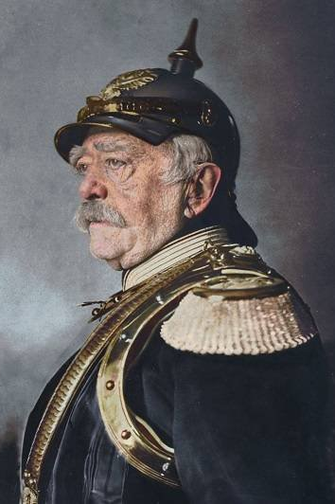
ОТО ФОН БИСМАРК
Лъчезар Гръбчев, 2.курс
20 гр., фак.н. 40015

Slide 2
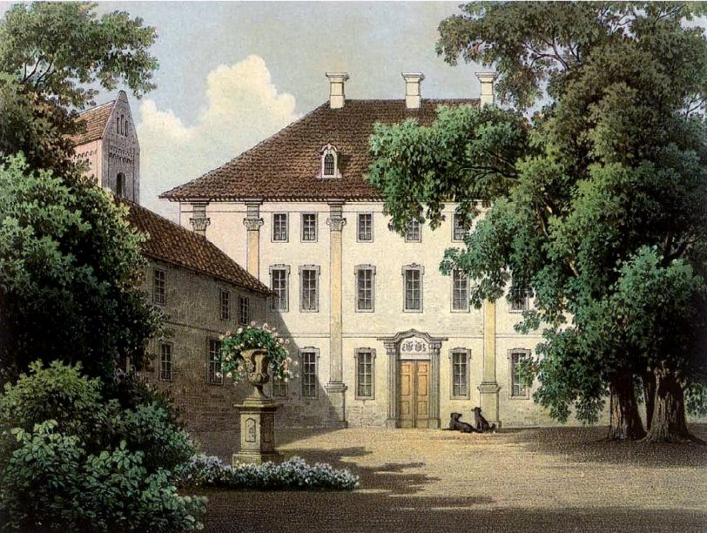
ПЪРВОСТРОИТЕЛЯТ НА МОДЕРНА ГЕРМАНИЯ
Роден на 1 април 1815г. В замъка Шонхаузен край р.Елба .
По повод рожденната си дата се шегува пред близките си: "Господа, аз съм политик по рождение неслучайно съм роден на 1 април“.
Castle of Schönhausen I, the birthplace Otto von Bismarcks

Slide 3
1815г. един велик политически мъж напуска историческата сцена, за да се появи друг. Еретичните бунтовни идеи на Френската революция за премахване на съсловните привилегии, за свобода и равенство на хората пред закона, за принципно ново буржоазно обществено устройство са сякаш задушени под развалините на Наполеоновата империя. Бисмарк има съществени и безспорни заслуги за по-нататъшното разпространение и утвърждаване на буржоазната ценностна система в социалните отношения.

Slide 4
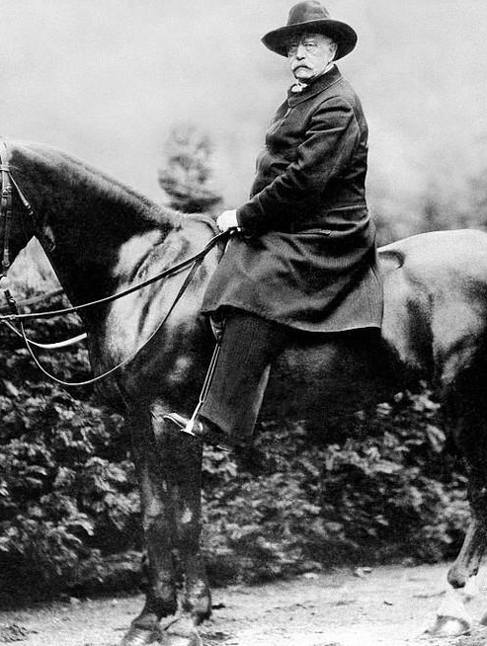
Когато Бисмарк става министър-председател на Прусия през 1862 г., кралството е смятано за най-слабата от петте европейски сили. По-малко от девет години по-късно Прусия побеждава в три войни и в сърцето на Европа се появява обединена Германска империя, която предизвиква завист и страх сред съперниците си.

Slide 5
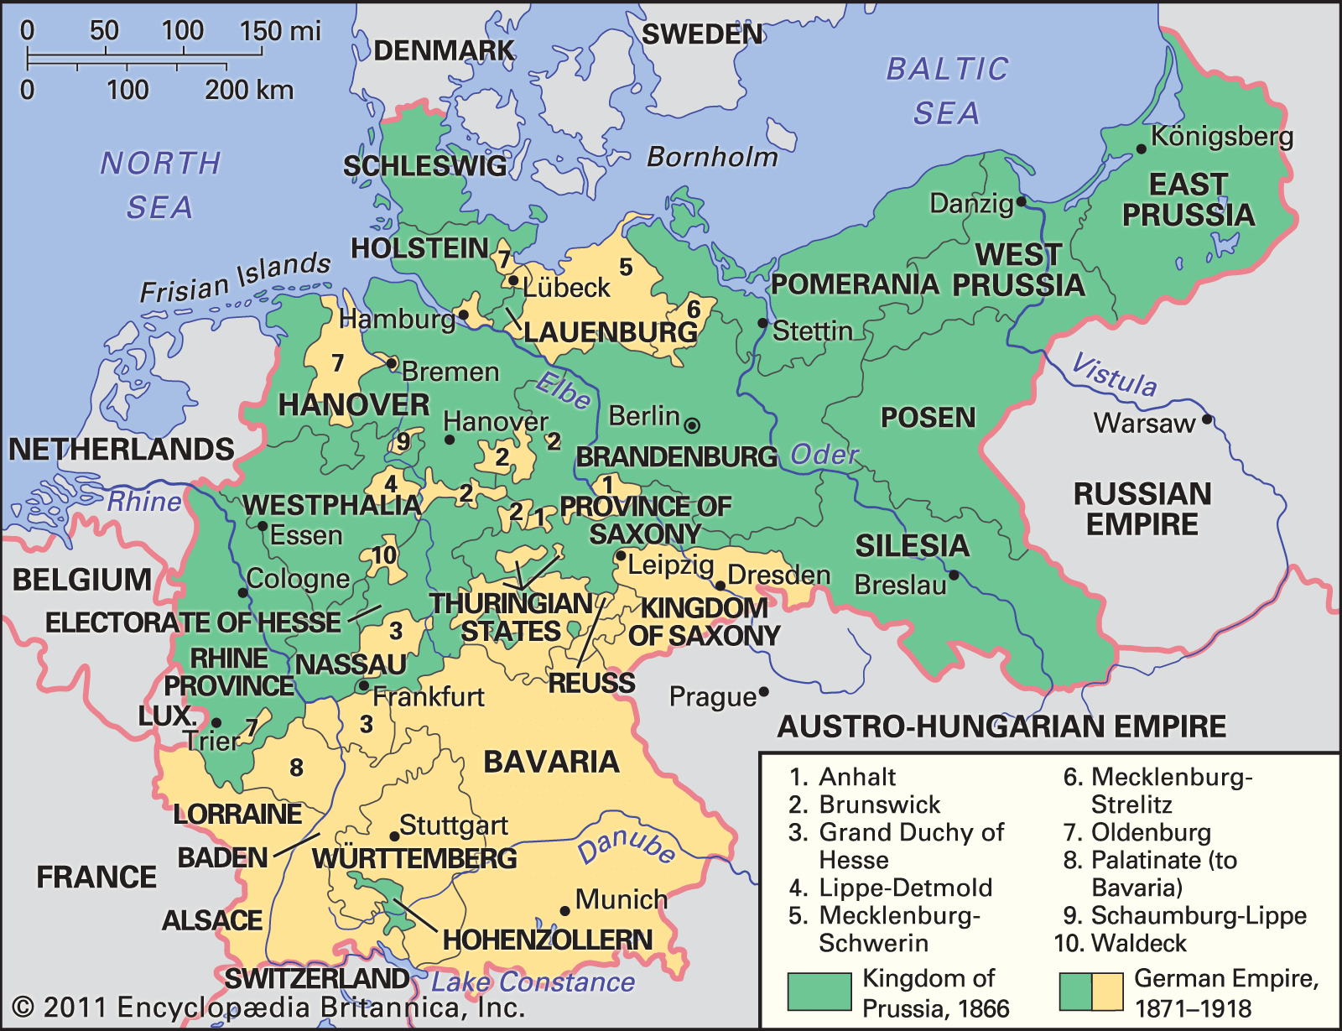
Когато Бисмарк напуска поста си през 1890 г., след 28 години като министър-председател на Прусия и 19 като канцлер на Германската империя, картата на Европа е променена неизмеримо. Европейският център, характеризиращ се със слаб конгломерат от малки и средни държави в продължение на векове, сега е дом на най-голямата военна и индустриална сила на континента.

Slide 6
ЛИЧНОСТ
Фамилията Бисмарк има дълга история. Принадлежи към най-старата аристокрация, откъдето идва и съответната, трудно разбираема за незапознатия горделивост, включително и към Холенцоер.
Фридрих Вихлеем 1. в едно от своите напътствия към наследника си казва:
„лоши, непокорни хора, които нищо не правят с добро, и… се отнасят наистина несериозно спрямо своят монарх. …Моят скъп наследник ще трябва да ги държиш изкъсо и да не се отнасяш добре с нях, защото сред тях има съвсем лекомислени хора… Шуленрургските и алвенлебенските фамилии Бисмарк са сред най-знатните, но и най-лошите“.

Slide 7
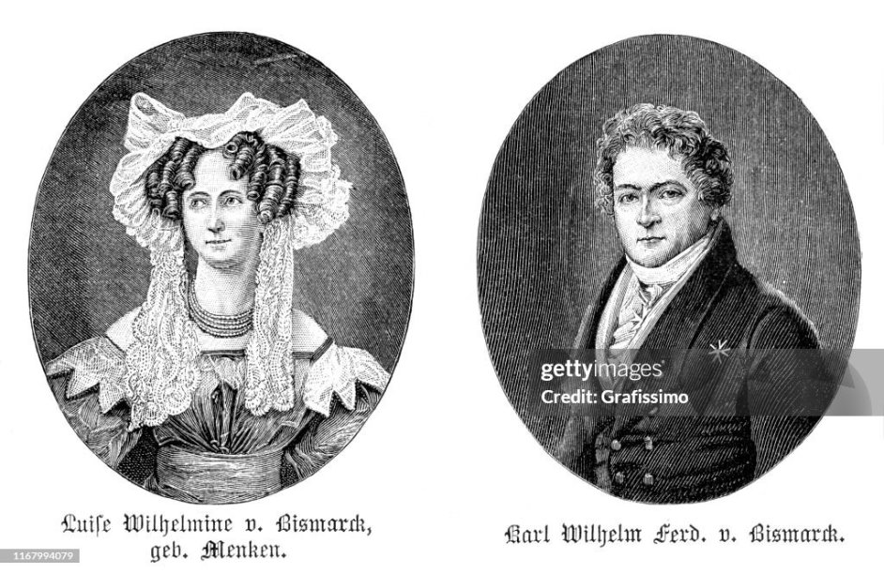
Детски преживявания преследват Бисмарк през целият му живот и представят някои негови прояви в поведението в личния му и политическия живот в по-различна светлина.
Вихлемине - майката на Ото е смятана за безчувствена, лишена от майчински инстинкти, братовчедката на Ото я счита за студенокръвна силно дистанцирана от хората.
Баща му Фердинанд е описван като шегаджия.

Slide 8
Възпитанието на детето било твърде досадно за неговата „високо интелигентна“ майка. Поради тази причина едва шестгодишен Ото е изпратен във възпитателно учебно заведение на педагога Й.Палман.
Учителите са физкултурници демагози, ненавиждащи аристокрацията а възпитателните методи са пердах и блъскане, вместо забележки и думи.

Slide 9
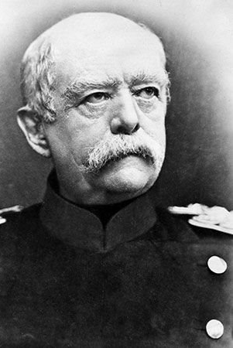
Здравословни проблеми на Бисмарк: Ненаситността му по отношение на храната, хипохондрията безсънието и следващите от тях раздразнителност и нервност при общуването водят до предположението че по-възрастният вече Бисмарк „компенсира преживените в детството емоционални лишения“ с лакомията си.
Бисмарк е религиозен -религията е необходима за да преодолее личните си проблеми, свързани с лишения в детството му. Той обаче не вярва в пряката намеса на Бог в историята и в света на политиката като цяло.

Slide 10
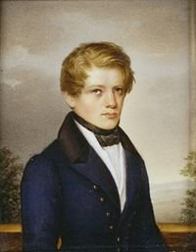
МЛАДЕЖКИ ГОДИНИ
След като завършва училище – „като нормален продукт на нашето държавно образование“, Бисмарк отива в университета в Гьотинген за да изучава „Право и управление“. Младият студент наема къща и започва да се наслаждава на студентския живот. Става член на студентското братство „Хановер“. Там членуват предимно синове на старата хановерска аристокрация и чиновничество. За известно време животът между кръчмата и залата за фехтовка много му допада. Слави се като голям пияница. Младият мъж обаче натрупва големи дългове за кратко време. През зимният семестър се мести в Берлин, където се посвещава на ученето.
Ото Фон Бисмарк на 21г., 1836 - Wikipedia

Slide 11
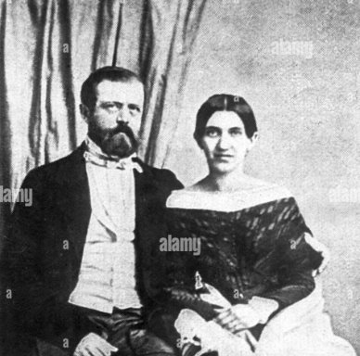
СЕМЕЙСТВО
Благодарение на приятел –Мориц фон Блакенбург успява да получи личен контакт до „кръг от протестантски спартанци“. Той намира не само приятели но и спътница в живота - Йохана.
Писмата до любимата му показват един различен Бисмарк. Той намира най-после това което търси -семейство. Включващо кръг от приятели, собствено, лично семейство.
Йохана е истинска къщовница без никакво политически амбиции. Тя остава негова спътница за цял живот.

Slide 12
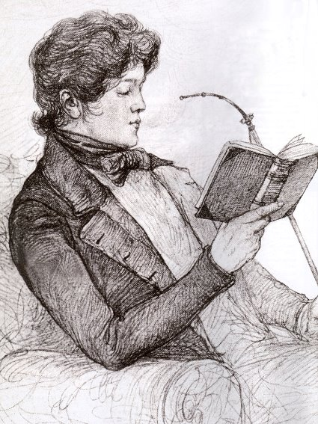
„Моята амбиция се стреми повече да командам, отколкото да се подчинявам - това са факти, за които аз не мога да дам друго обяснение освен моя вкус...
Малко известни държавници, особено в страни с абсолютистки конституции, са били мотивирани от патриотизъм за постъпване на държавна служба; много по-често мотивите са били амбиция, желание да командваш и да станеш известен. Трябва да призная, че не съм освободен от тази страст.“
Otto von Bismarck as a 19-year-old student in Göttingen
https://www.militaer-wissen.de/otto-von-bismarck/?lang=en

Slide 13
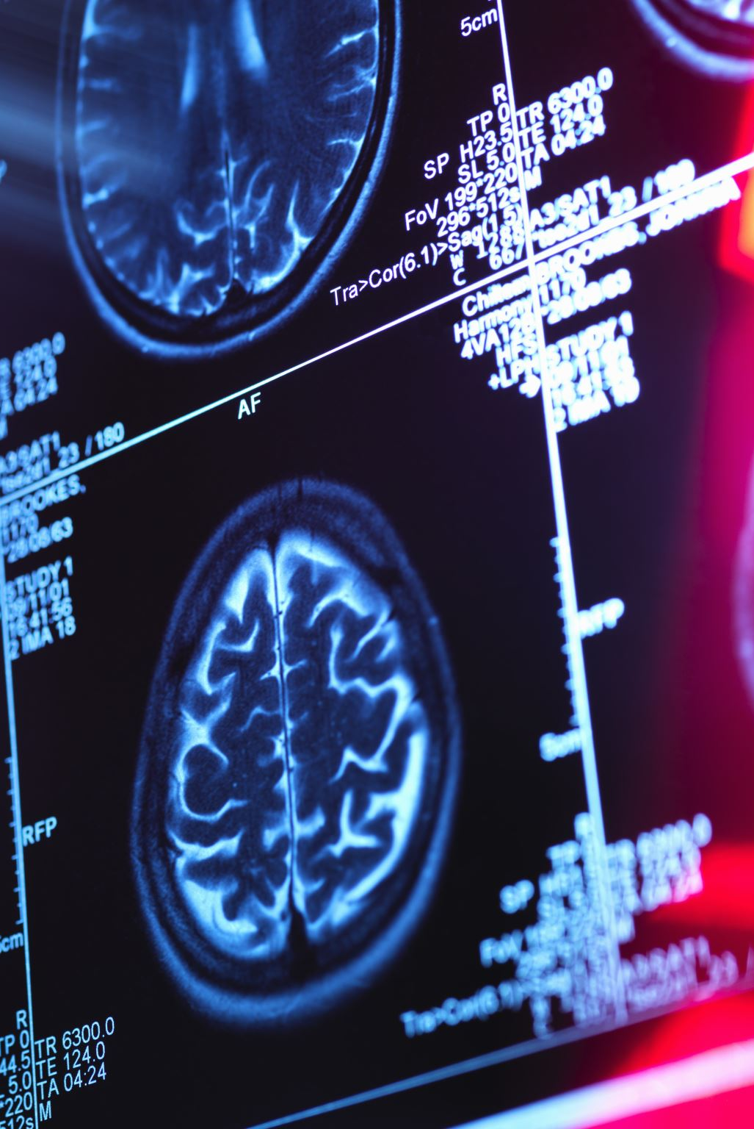
БОЛЕСТ
След 40. Годишна възраст Бисмарк започва да има все повече проблеми със здравето.
Страдал е от някои физикални травми –падане при конна езда -счупени три ребра, сътресения.
Съществуват много усложнения, причинени от медицинското третиране на травмите от падане.
Пластир поставен му от лекар шарлатанин в Санкт Петербург причинява разпадане на плътта и разрушава вена. Получената рана едва не му коства крака и довежда до усложнения –емболия, тромбоза и пневмония (най-вероятно от залежаване).

Slide 14
Бисмарк е страдал все по-често от невралгия, ревматизъм, подагра, мигрена, камъни в жлъчката, варицес, случайни пристъпи на грип, жълтеница, херпес зостер, хемороиди, стомашни болки и спазми.

Slide 15
"Здравият" Наполеон 3 и "болният" Бисмарк - карикатура
(caricature sequence from "Supplement of the" Flea "to No. 39."). Karl Klic (1841-1926), Caricaturist, Johann Tomassich, realization Stock Photo – Alamy

Slide 16
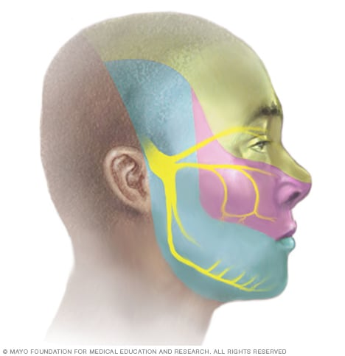
Оплаква се от повтарящи се болки в лицето все едно меч е бил прободен през бузите му. Неговият лекар диагностицира заболяването като тригеминална невралгия.
Страда от модерните през онова време нервни болести. Неговият лекар по това време –Хайн Рич Щрук го диагностицира с „функционални нарушения в почти всички телесни органи“ ,в резултат на прекомерно използване на нервна сила.

Slide 17
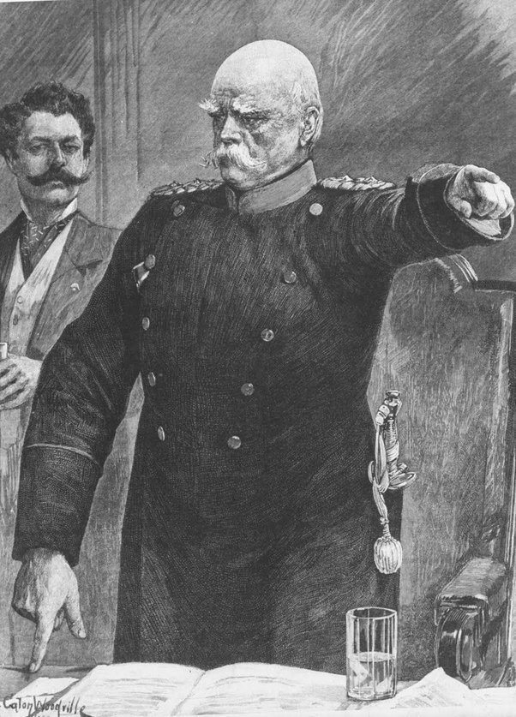
Хипохондрията и безсънието са придружени от лакомия. Тези които са могли да си го позволят, вероятно са яли повече през деветнадесети век, но дори съвременниците са били изумени от това, което са забелязали сервирано на трапезата на семейство Бисмарк. Ото се оплаквал, че няма никакъв апетит. Но той поглъщал три степенно меню. “Предпочиташе тежки храни.“

Slide 18
Инцидент възникнал през 1880 г, март е поучителен.
След консумация на безкрайни количества студено вино и шест твърдо сварени яйца с масло, Бисмарк повръща многократно и внезапно започва да заеква, оплаквайки се от парализа на мускулите на бузите и задната част на главата. Той вярвал че е претърпял инсулт, продължавал дори и след това. Лекарските специалисти го уверили че е стомашен вирус, но Ото е пренебрегвал техните предписания. Млад лекар успява да въведе диета.

Slide 19
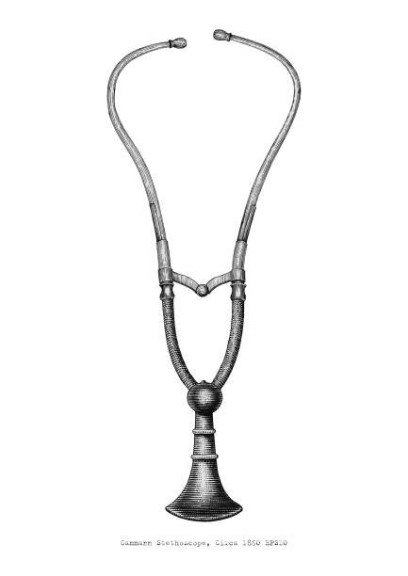
ОТНОШЕНИЕТО МУ КЪМ ЛЕКАРИТЕ:
„Отношението на Бисмарк към медицината и лекарите беше наистина странно.“
Въпреки че в продължение на много години той имал един или двама лекари, които са го посещавали често ,той твърдял, че има малко вяра в тях, техните диагнози и техните предписания. Те били „тъпаци“, които „правили от мухата слон“.
Лекарите, от друга страна, го намират за беден пациент.
Той искал да ги възстанови здравето си, без да променя начина си на живот. Един лекуващ го лекар го описва като “хистерична жена“. Имал е странно отношение и към лекарят си –Стрък – хем не му вярва, но не може без него.

Slide 20
Общ принцип в психоанализата е че има интимна връзка между любовта и храната в отношенията между майката и детето. Лакомията в по-късна възраст може да се проследи до смущения в майчината връзка.В комбинация с хипохондрия и безсъние е показател за депресивно състояние. Което води началото си от травма в детството.

Slide 21
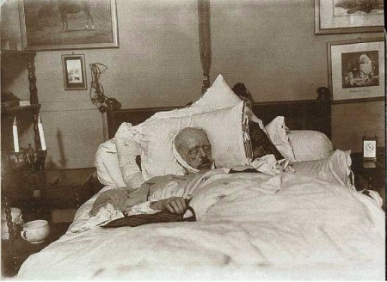
КРАЙ НА ЖИТЕЙСКИЯ ПЪТ
Ото фон Бисмарк умира на 30 юли 1898 година от естествена смърт. Здравето му се влошава постепенно около две години преди смъртта му. Той страда от гангрена на крака, треска и други здравословни проблеми.

Slide 22
САРКОФАГЪТ НА БИСМАРК

Slide 23
ИЗТОЧНИЦИ
1. Ханс- Кристов Краус - "Бисмарк Величие - Граници - Постижение" ISBN: 978-954-383-105-0
2. Константин Косев - " Княз Бисмарк. Създателят на модерна Германия" ISBN: 978-954-09-1437-4
3. Toward a Psychoanalytic Interpretation of Bismarck
Otto Pflanze
The American Historical Review, Vol. 77, No. 2 (Apr., 1972), pp. 419-444
https://www.jstor.org/stable/1868699

Slide 24
БЛАГОДАРЯ ЗА ВНИМАНИЕТО!

